Slide 1
藤沢市安全・安心プラン 作り方マニュアル （作成支援者様向け）

Slide 2
１ この資料について（安全・安心プランってなに？） ２ プランの活用方法は？ ３ 個別避難計画との関係 ４ 実際に作ってみよう！ ５ 作成報酬（期間限定の市助成金）
目次
もくじ

Slide 3
・この資料は、藤沢市安全・安心プランの作成支援をされる支援者様向けの資料です。 ・安全・安心プランの作成手順等を解説するこを目的としています。
この資料について

Slide 4
・安全・安心プランは、緊急時やお困りの時に、どこに相談したらよいか、どのような支援が必要か、利用できるのかを記したプランです。 ・記載した内容は、支援者全員で確認します。
安全・安心プランってなに？

Slide 5
・介護者不在時、災害時等に備えた情報共有・整理 ・個別支援計画やサービス等利用計画の補助資料 ・上記の活用目的に加えて、作成過程で必要な支援の整理や備えを促すねらいがあります。
プランの活用方法は？

Slide 6
q.個別避難計画と概要が似ているが、何が違うの？ A.安全・安心プランは、個別避難計画の様式と比較して、障がい者の要配慮事項等により特化した支援計画の記載が可能な様式で構成されています。 個別避難計画やサービス等利用計画で記載しきれない必要な支援情報を補完することが可能です。
個別避難計画との関係

Slide 7
個別避難計画との関係
個別避難計画のみでは障がい特性上必要な配慮や、支援を記入しきれない場合等の活用が想定されます。
比較のポイント | 藤沢市安全・安心プラン | 個別避難計画
作成対象者 | 藤沢市が援護する障がい者 | 避難時要配慮者 （高齢者、障がい者、乳幼児その他配慮を要する者）
制度整備の主体 | 藤沢市（任意事業） | 国
作成後の提出先 | 障がい者支援課 | 危機管理課
プラン（計画）間の連携 | 安全・安心プランの様式③は個別避難計画提出時に添付可

Slide 8
プランの様式（記入例有）
藤沢市の安全・安心プランの様式はこちらです。
（アイコンをクリックすると閲覧できます。）
藤沢市安全・安心プラン
記入様式（記入例有）
様式は市ホームページにも
掲載されてるキュン！

Slide 9
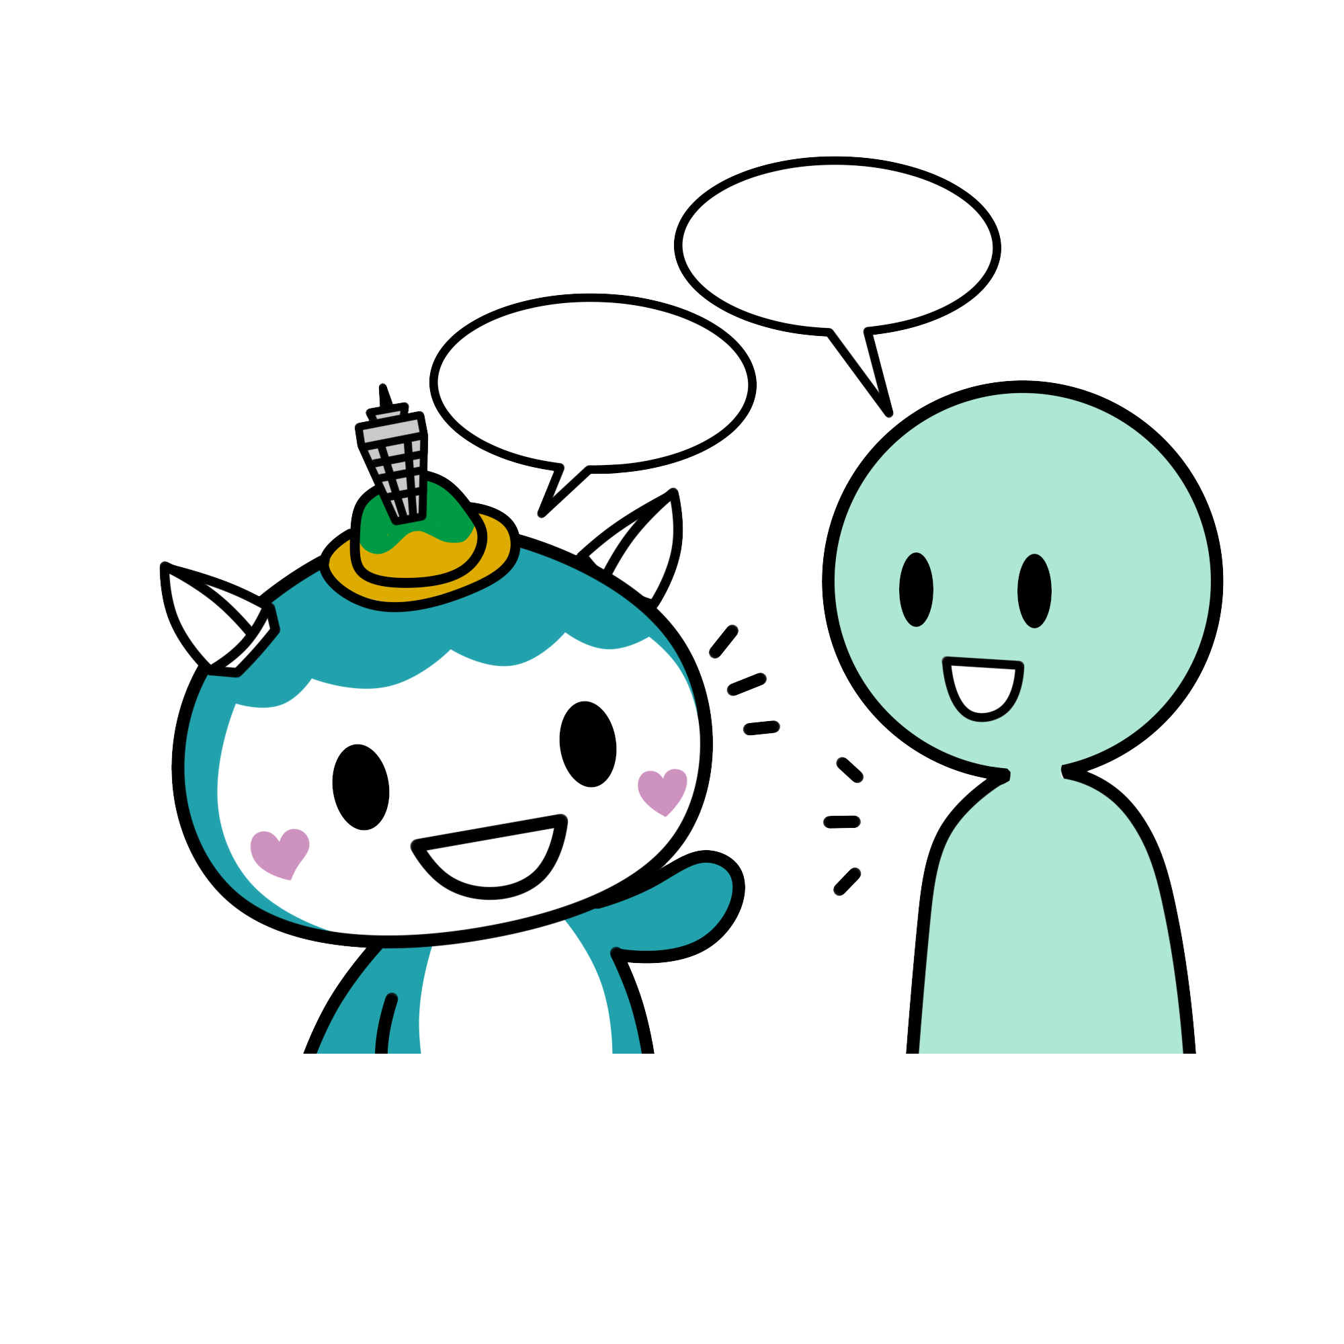
ある日、相談員のあなたはこんなご相談をうけました。 ・最近、家族の体調が悪そうで心配。 ・もし家族が入院すると、自分は取り残されてしまう。 ・急に一人になったとき、支援が受けられるか不安。 ・考えてみれば、災害の時もそうなるかもしれない。
実際に作ってみよう！
安全・安心プランで必要な支援を整理

Slide 10
【対象者の情報】 ・おなまえ 藤沢 三郎さん（仮名） ・５０歳 男性 ・８０代の母と二人暮らし ・精神障がい（統合失調症） ・精神科に月１通院 ・服薬一日４回 ・就労継続支援ｂ型を利用
実際に作ってみよう！
※実際に存在する人物ではありません。

Slide 11
本人への聞き取りから有事の際に浮上する課題を引き出し、 緊急時の課題を整理して、プランに明記しましょう。
実際に作ってみよう！
①聞き取り方 | ②本人の答え | ③提案
災害時/介護者不在時はどんなことが不安ですか | 「どこに逃げたらいいかわからない」 | ハザードマップで最寄りの避難所を確認
有事の際に駆けつけてくれる人は近所にいますか | 「家族と友人はおらず、親戚は遠方で支援が期待できない」 | ・通所先、民生委員やご近所等との繋がりの確認 ・必要に応じ入所の検討
途切れたら困る支援はなんですか（特に服薬等） | 「精神薬が途切れると発作が出てしまう」 | ・薬や必要な用品等のストック

Slide 12
藤沢三郎さんのプランの作成例をご用意しました。 アイコンをクリックして作成例を閲覧できます。
実際に作ってみよう！
藤沢三郎さん（仮名）
プラン作成例（精神障がい）
（作成：藤沢市基幹相談支援センターえぽめいく）
※様式はホームページにも掲載しております。
ファイルをクリックしても開けない場合は、そちらをご確認ください。
ふむふむ・・・

Slide 13
別のモデルケースとして、医療的ケアを要する対象者を想定した作成例もご用意しました。
実際に作ってみよう！
藤沢市子さん（仮名）
プラン作成例（脳性まひ、医療的ケア）
（作成：藤沢市基幹相談支援センターえぽめいく）
なるほど・・・
特に医療的ケア児者は、必要な医療や
意思疎通等について綿密な整理が必要です。

Slide 14
・藤沢市は、期間限定の作成報酬（市助成金）を設置します。 ※2025年２月～２０２５年３月予定（2025年2月時点。） （次年度予算案の議決により期間が延長される場合があります。） 【２０２５年３月追記】 ２０２５年４月１日～２０２６年３月まで期間が延長されました！ ・相談支援専門員が安全・安心プランの作成支援を行い藤沢市にプランを提出した場合、助成の対象になります。 ・1件単位で助成金の請求が可能です。 法人内に複数の相談事業所がある場合は、 実績を法人でとりまとめて請求してください。
作成報酬（期間限定の市助成金）
お知らせだキュン！

Slide 15
助成額は次のとおりです。 対象者の相談支援の利用状況により助成単価が変わります。
作成報酬（期間限定の市助成金）
利用者区分 | 助成金 （利用者１件あたり）
既に計画相談支援を利用している場合 介護保険ケアプランを作成する場合 | ６，０００円
セルフプランから計画相談支援に変更する場合 （変更月から３か月以内にプランの作成する場合） | ８，５００円
新規サービス利用者の場合 ※計画相談の新規介入月から３か月以内にプランの作成を行う場合 | １１，０００円
お知らせだキュン！
お知らせだキュン！

Slide 16
助成対象の主な条件は次のとおりです。 その他詳細は別紙の手引きをご覧ください。
作成報酬（期間限定の市助成金）
主な条件
相談支援専門員（藤沢市外事業所従事者も対象）が計画相談支援を提供する対象者に藤沢市安全・安心プランの作成支援を行い、作成したプランを当市に提出した場合
作成対象者は、藤沢市が援護する者であること
２０２５年２月１２日～２０２６年３月３１日までに作成されたプランであること
作成対象者一人につき、助成回数は1件（1回）まで
お知らせだキュン！

Slide 17
災害時や介護者不在時等の支援を円滑なものにするには、事前の備えと綿密な計画が必要です。 藤沢市では、個別避難計画や安全・安心プランの活用をとおして、緊急時の備えの重要性を啓発して参ります。
さいごに

